Slide 1
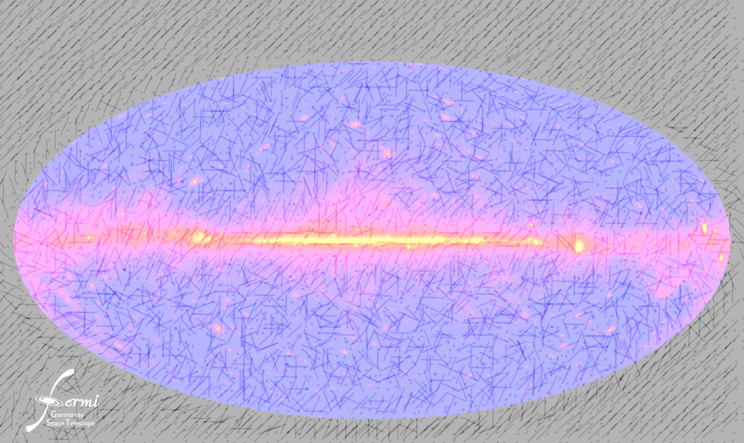
HARPO
Hermetic ARgon POlarimeter
D. Attié,
Café du Sédi
23 janvier 2015
Notes:
I’m here to present a TPC review

Slide 2
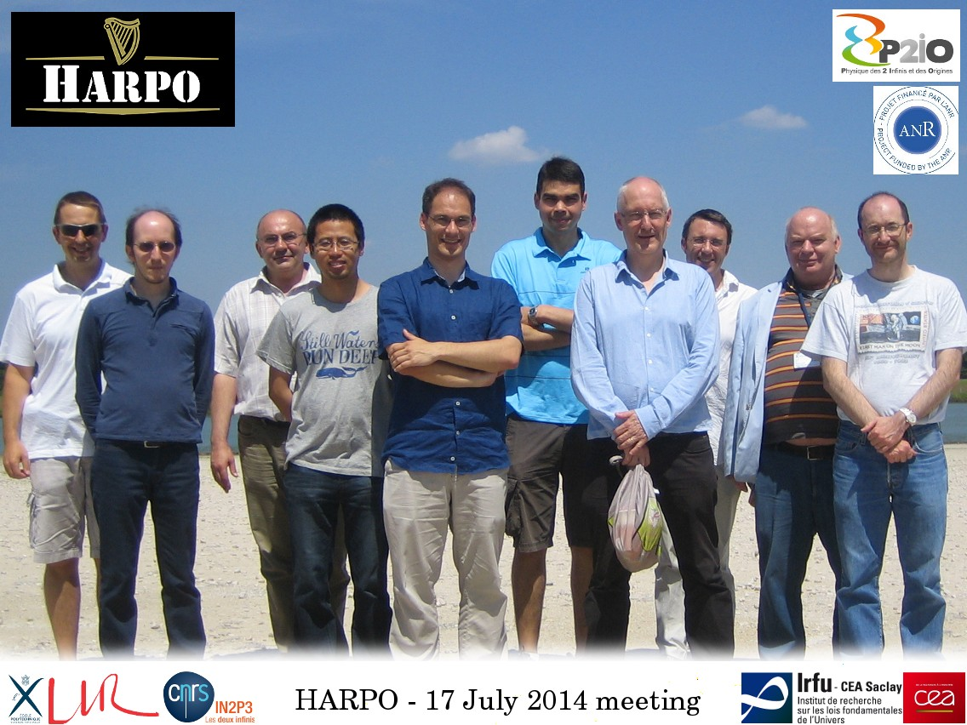
L’équipe HARPO

Slide 3










L’équipe HARPO
Denis Bernard, Philippe Bruel, Mickael Frotin, Yannick Geerebaert, Berrie Giebels, Philippe Gros, Deirdre Horan, Patrick Poilleux, Igor Semeniouk, Shaobo Wang
LLR, Ecole Polytechnique and CNRS/IN2P3, France
Shebli Anvar, David Attié, Paul Colas, Alain Delbart, Patrick Sizun
IRFU, CEA Saclay, France
Diego Götz
AIM, CEA/DSM-CNRS-Universite Paris Diderot,
IRFU/Service d'Astrophysique, CEA Saclay, France
Sho Amano, Takuya Kotaka, Satoshi Hashimoto, Yasuhito Minamiyama, Akinori Takemoto, Shuji Miyamoto, Masashi Yamaguchi
LASTI, University of Hyogo, Japon
Schin Date, Haruo Ohkuma
JASRI/SPring8, Japon

Slide 4
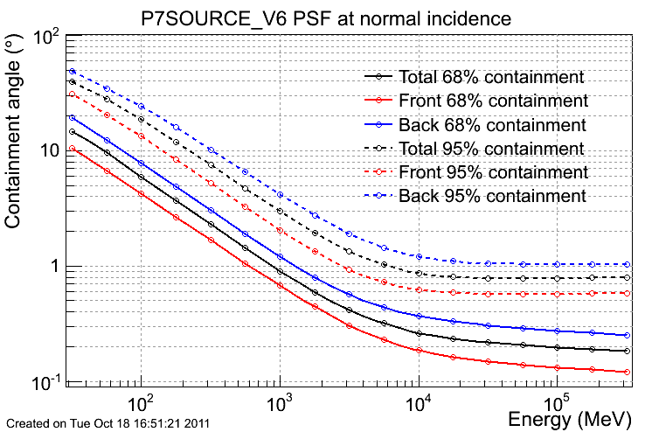
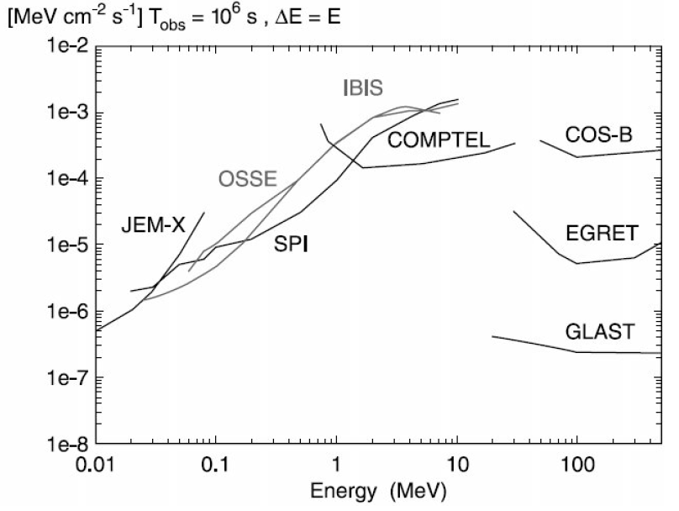
Contexte Scientifique
Astrophysique des hautes énergies
  Améliorer la résolution angulaire
  Augmenter la sensibilité :1 MeV < E_{γ} <100 MeV
  (pour les télescopes Compton et création de paires)
Aucun polarimètre dans l’espace au-delà de E_{γ}=1 MeV
  Cosmologie/nouvelle physique : recherche pour Violation de l’Invariance de Lorentz (LIV), sensibilité ∝ E²
  Astrophysique : comprendre les mécanismes des sources γ
Fermi/LAT
V. Schönfelder, New Astr. Rev. 46 (2004) 193

Slide 5
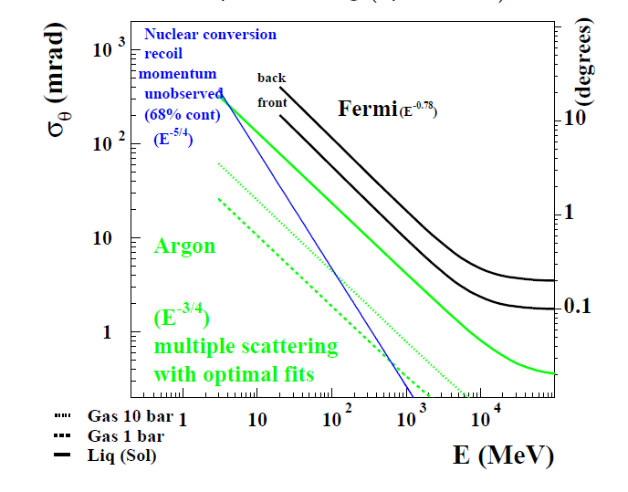
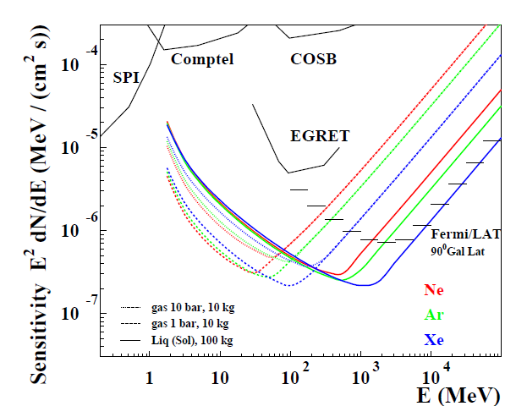
Performance attendues
Résolution angulaire et sensibilité d’une source ponctuelle (à la Fermi)
  Pas d’échantillonnage 1 mm − détection à 5σ
  Résolution ponctuelle σ = 0,1 mm − T = 3 ans
D. Bernard, NIM A 701 (2013) 255
D. Bernard, NIM A 729 (2013) 765

Slide 6
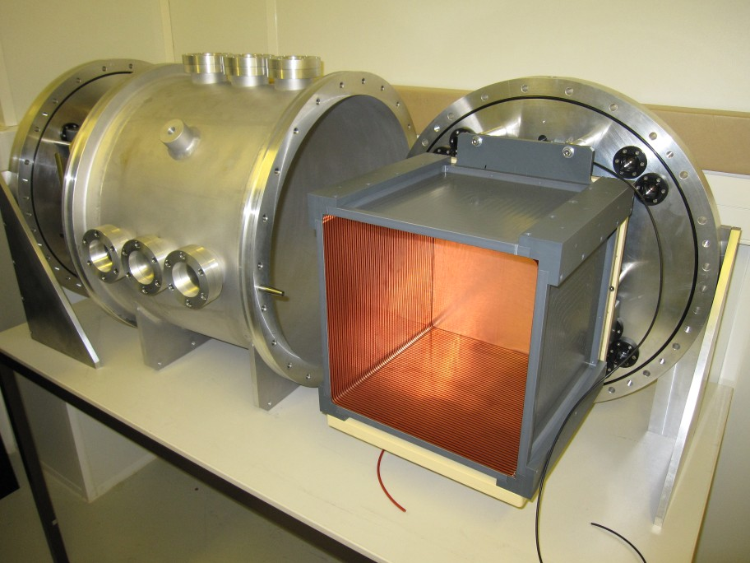
Le démonstrateur HARPO
Chambre à projection temporelle, Time Projection Chamber (TPC), cubique
Gaz: Ar-Iso 95/5, jusqu’à 5 bar
Amplification : Micromegas + GEM
Lecture avec des pistes :
  x et y au pas de 1 mm
  2 288 voies (x, y)
Electronique de TPC (T2K) :
  Puce AFTER
  Une FEC par coordonnée lue par FEMINOS
  Synchronisée par une TCM (trigger clock module)
Déclenchement basé sur 6 scintillateurs / WLS / PMT
Carte PMm2 (IPNO)

Slide 7
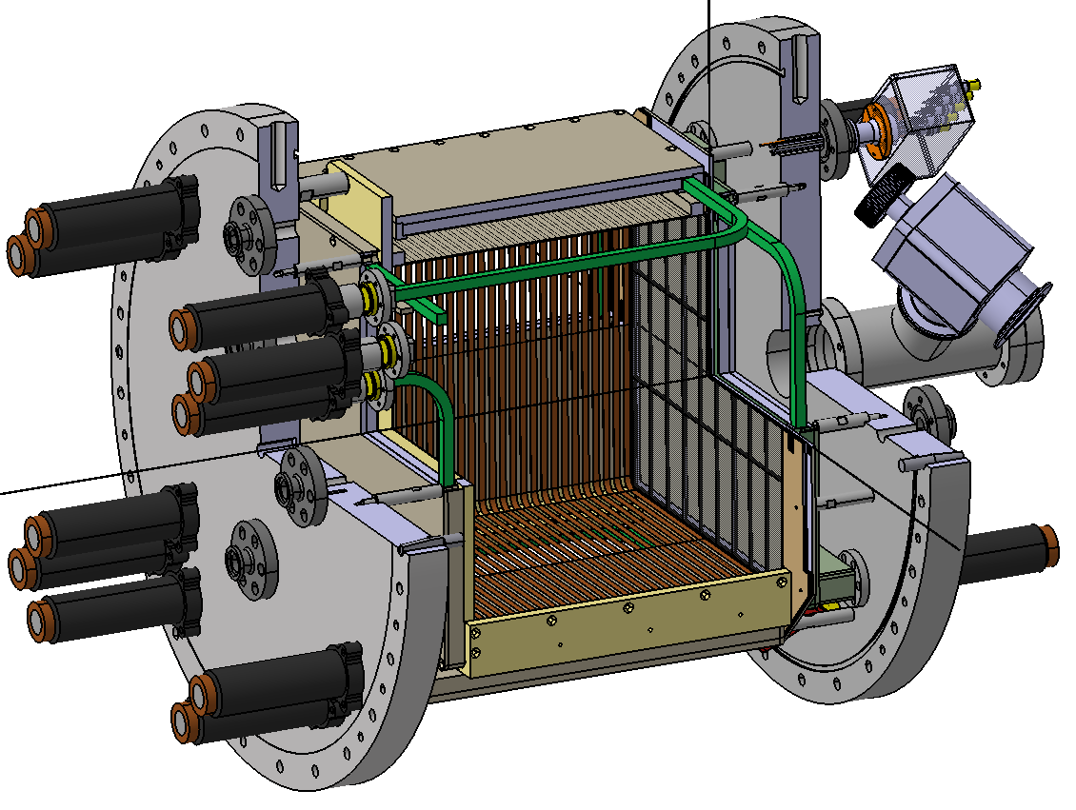
Le démonstrateur HARPO
PMTs
1 scintillateur par face
Micromegas+GEM
Faisceau γ
Cage de champ

Slide 8
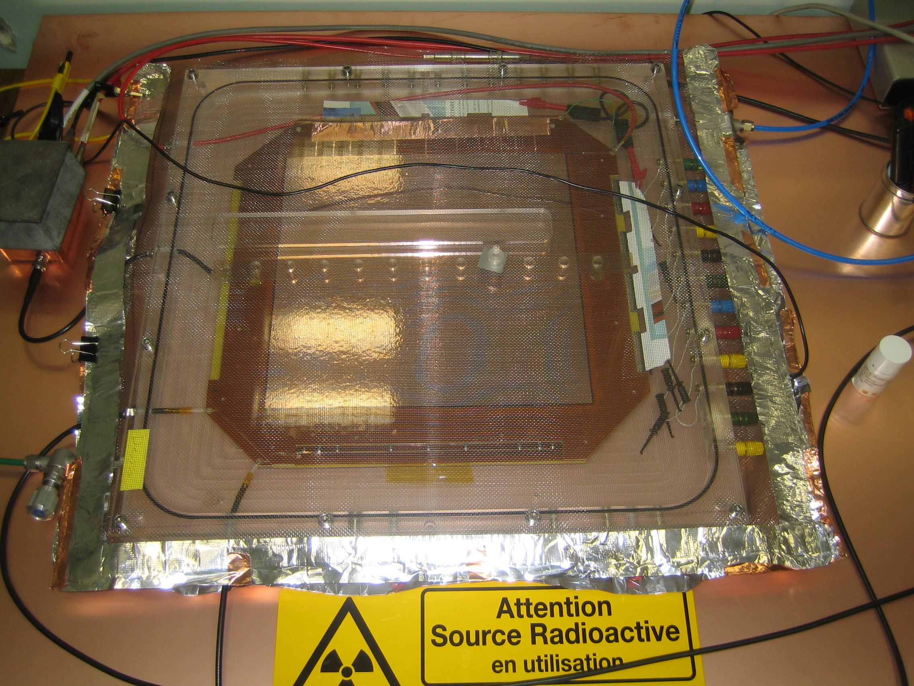
Amplification hybride : Micromegas + GEM

Slide 9
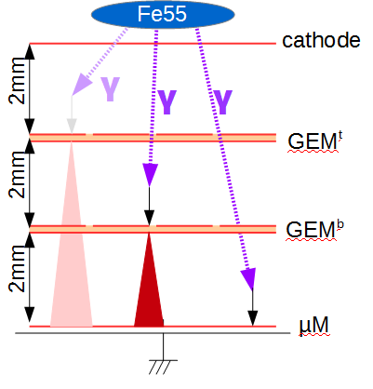
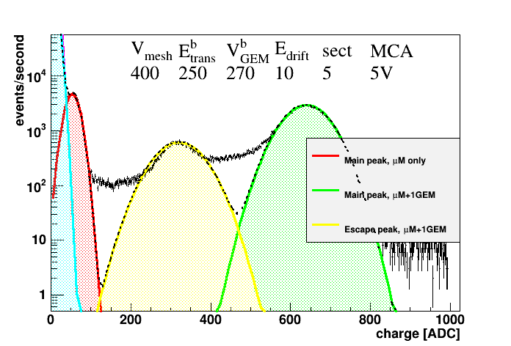
Caractérisation
Micromegas + 2 GEM, fabriqué au Cern
Utilisation d’une source de ⁵⁵Fe
Pression atmosphérique

Slide 10
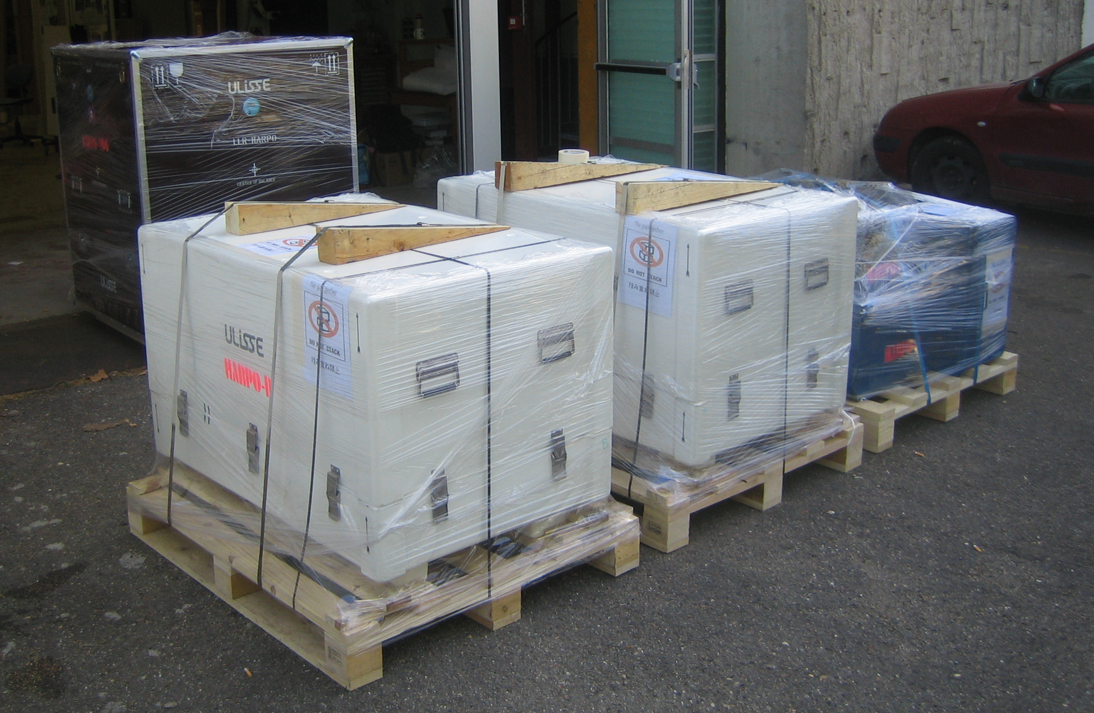
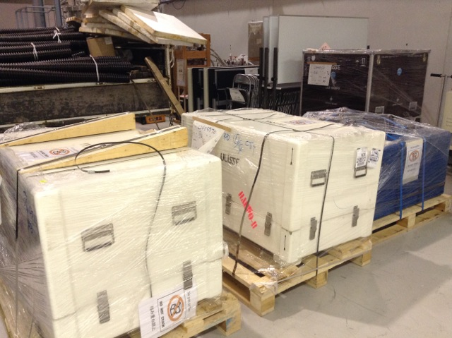
Acheminement au Japon
Arrivée à NewSubaru
Départ du LLR

Slide 11
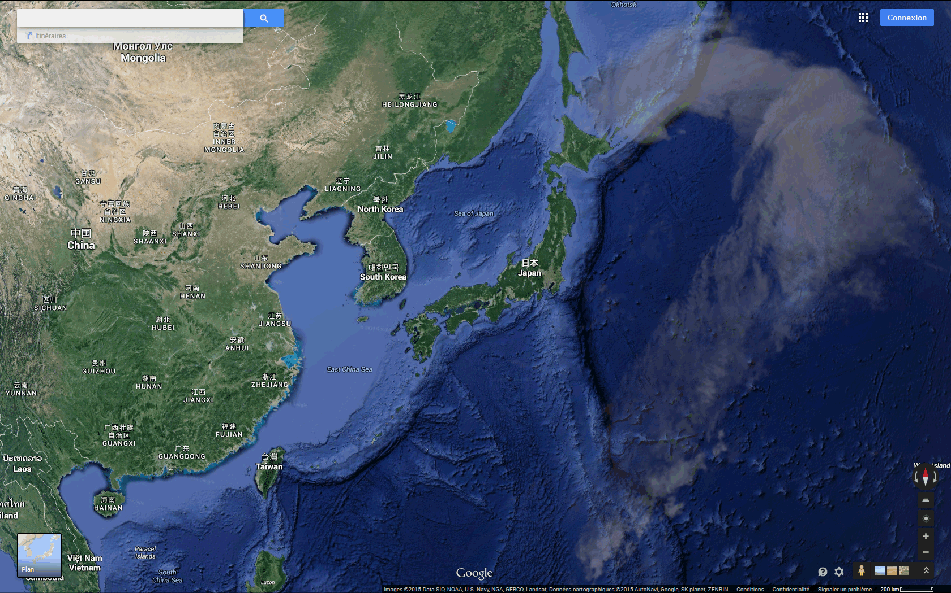
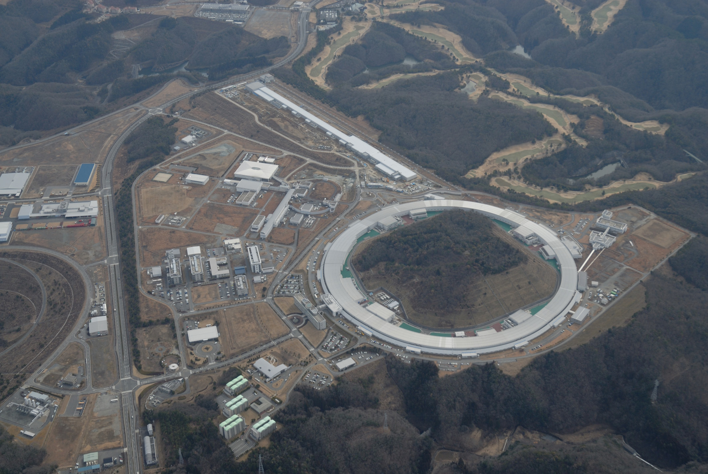
Spring8/NewSubaru
XFEL
NewSUBARU
Linac
Storage Ring
Synchrotron

Slide 12
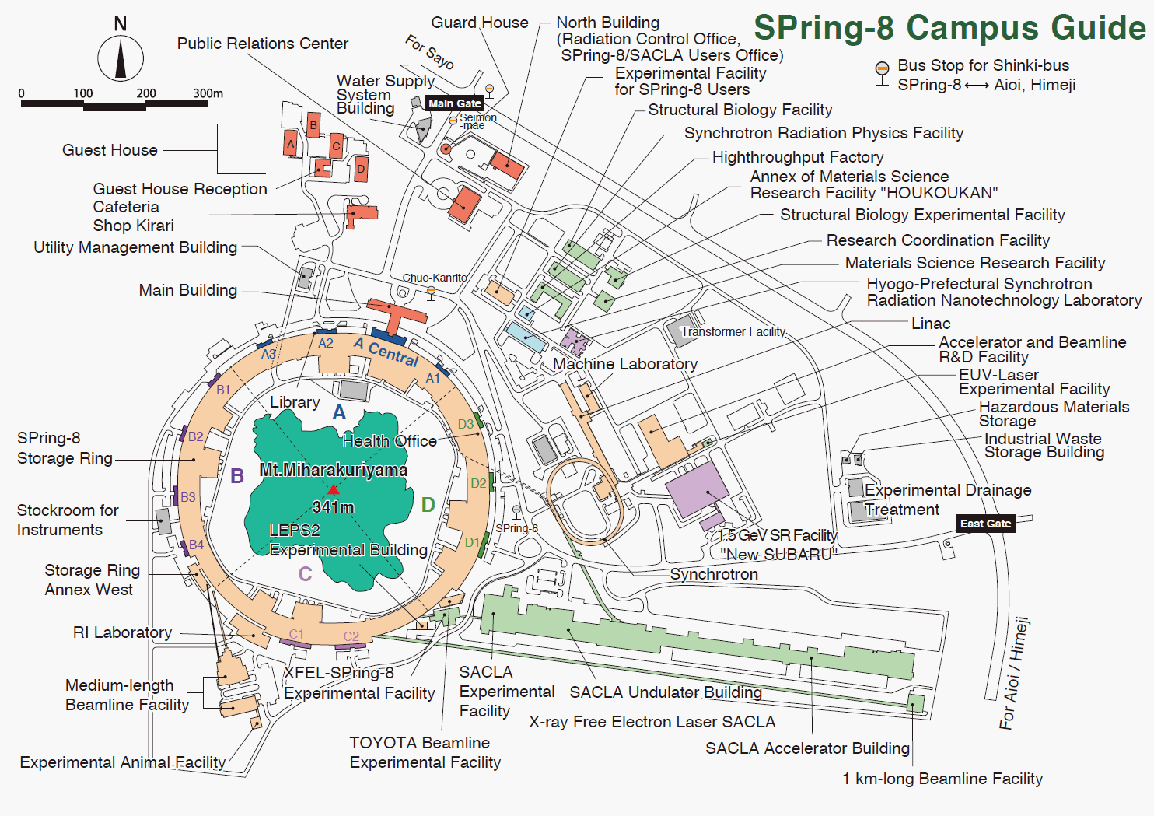
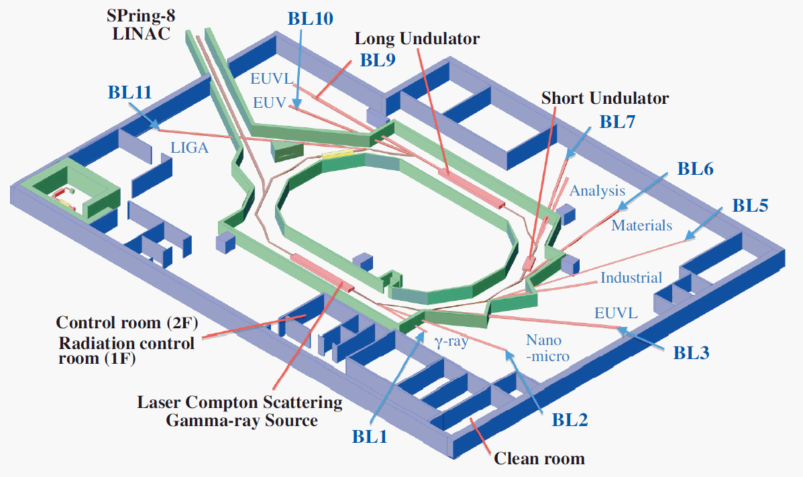
Spring8/NewSubaru

Slide 13
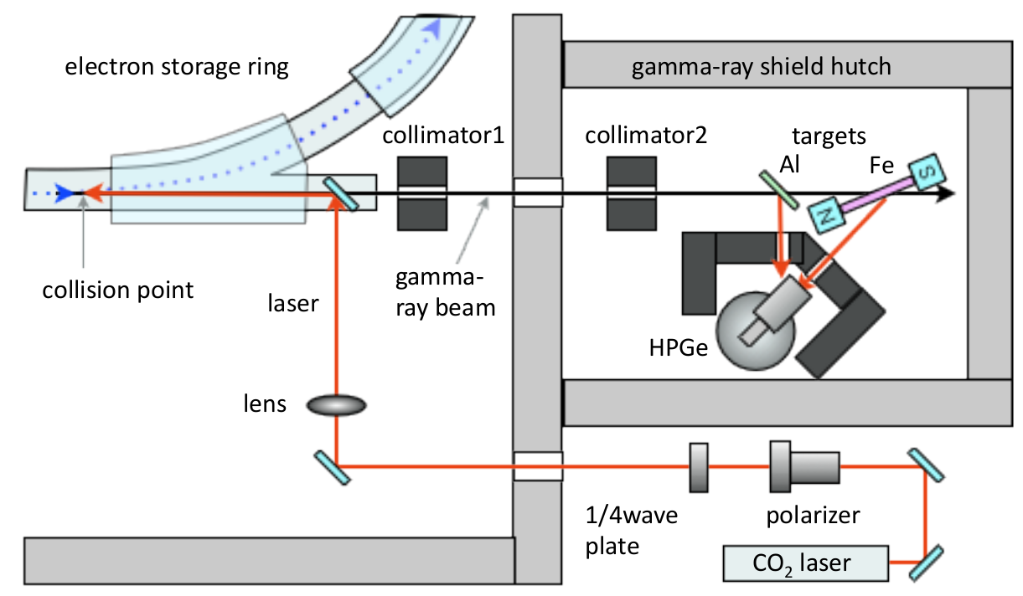
NewSubaru : faisceau de γ polarisé
electron beam
gamma beam
HARPO
Laser

Slide 14
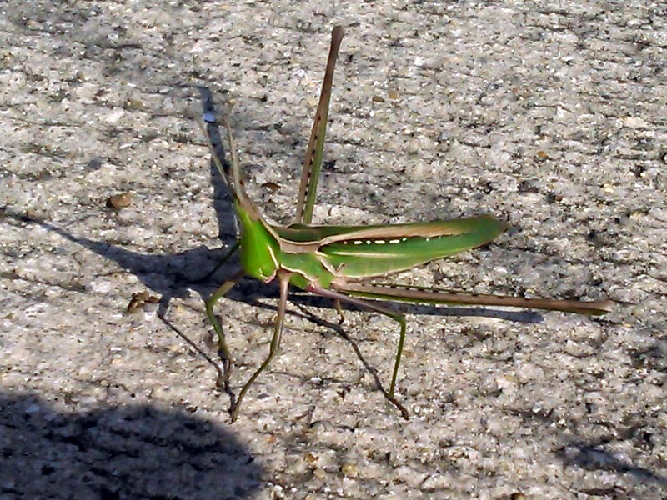
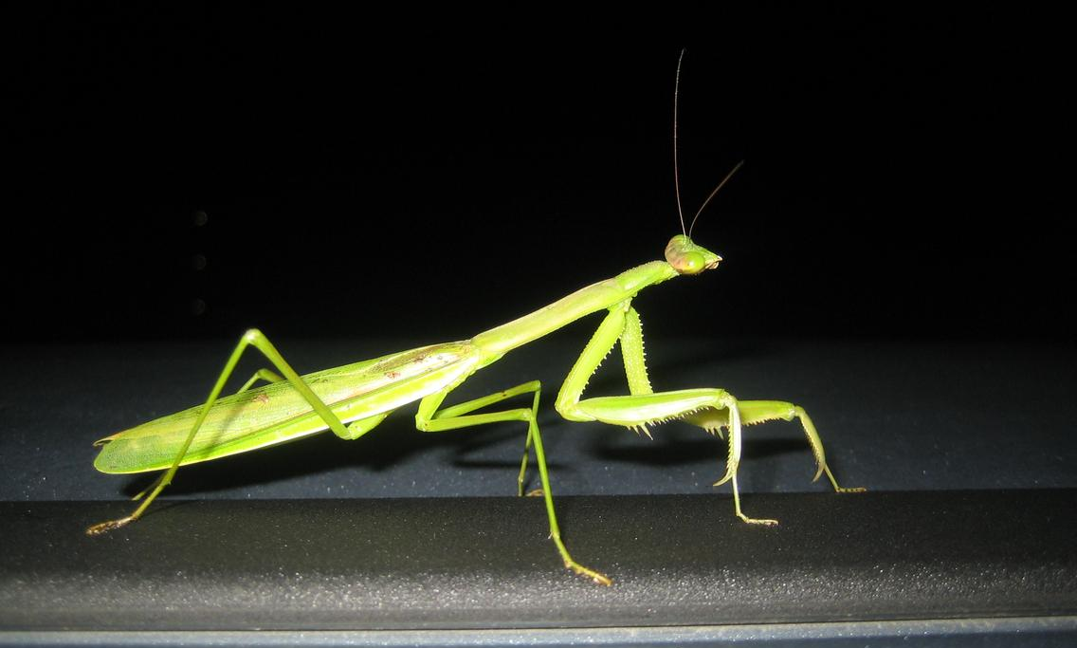
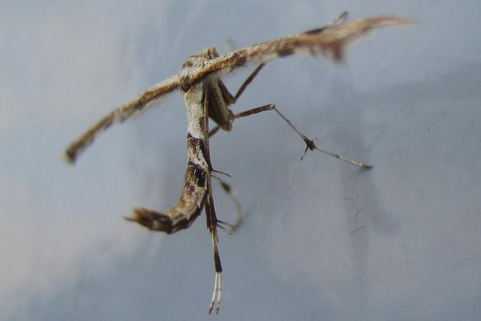
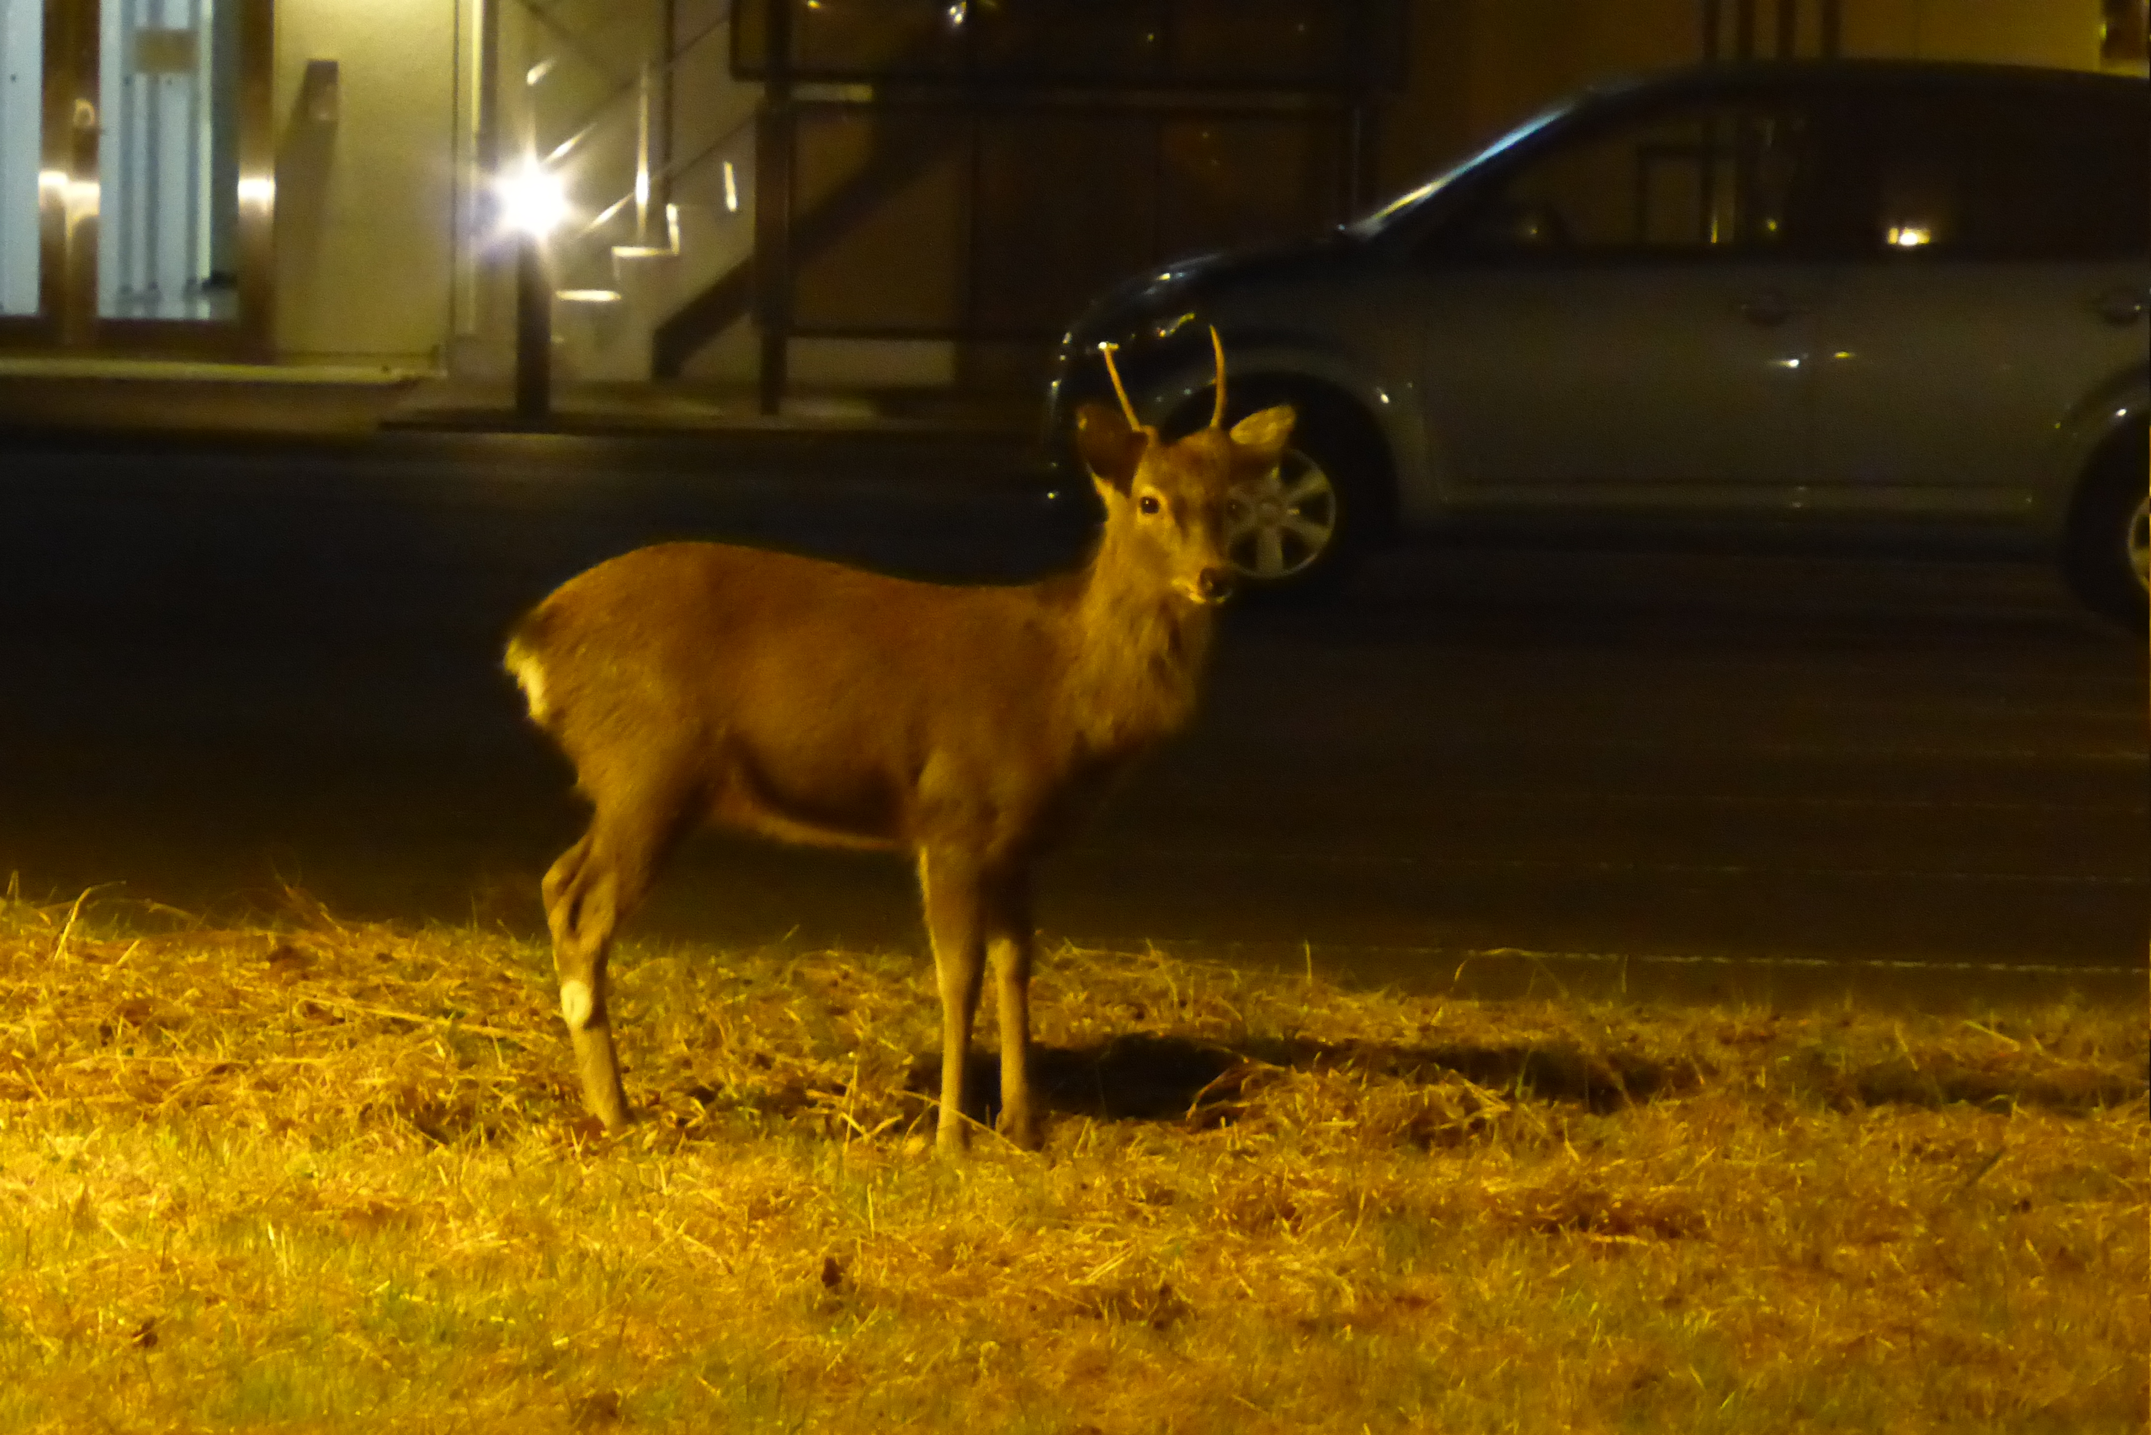
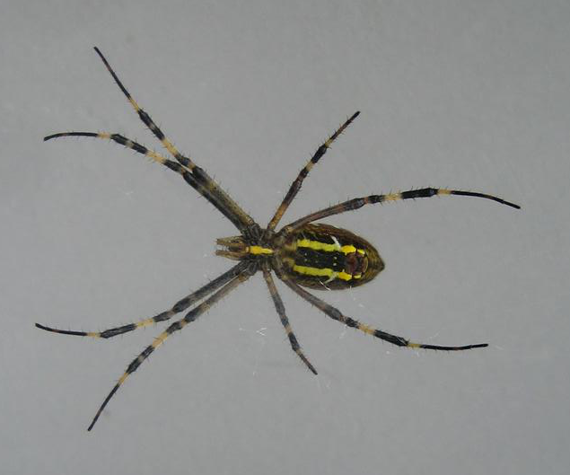
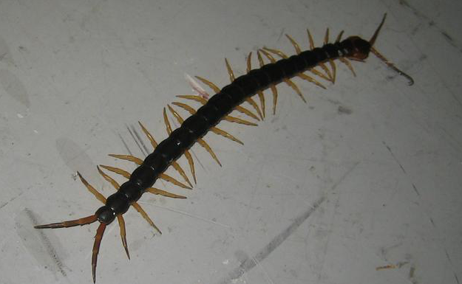
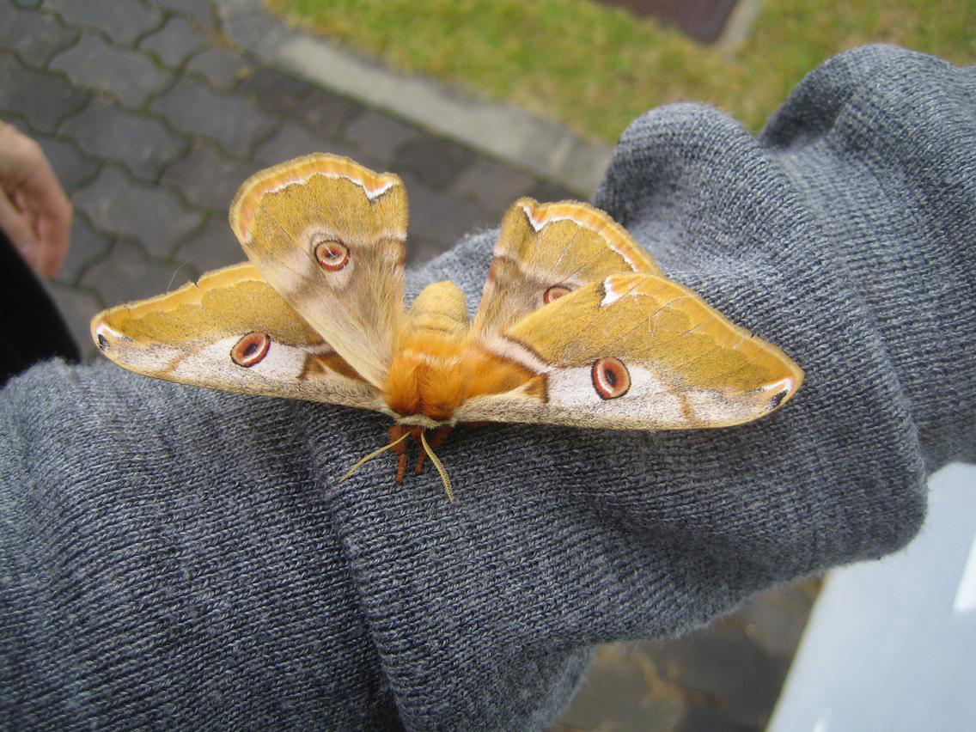
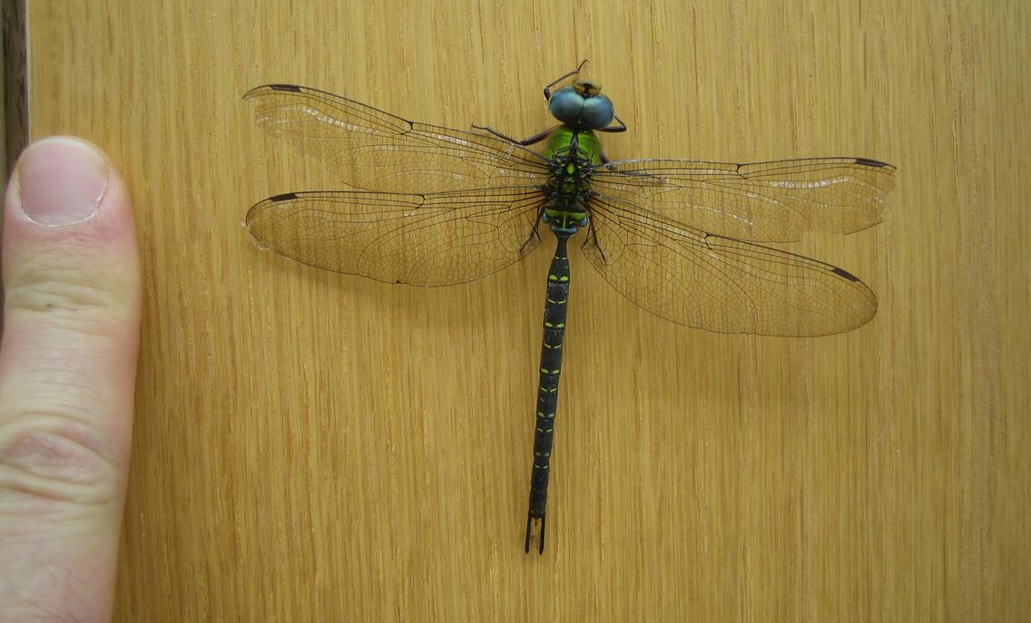
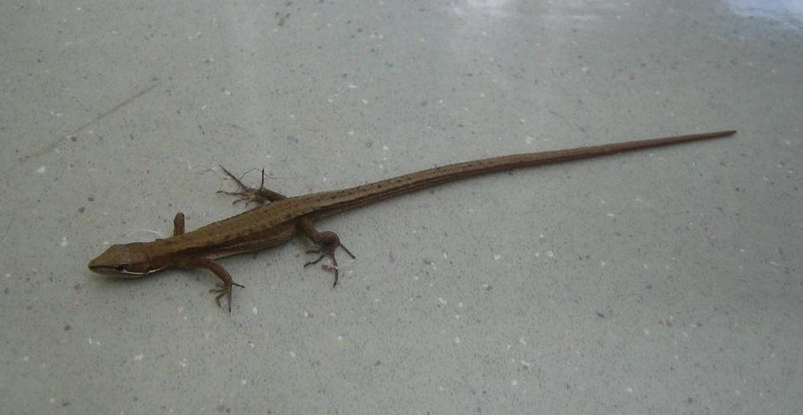
Intermède animalier…

Slide 15
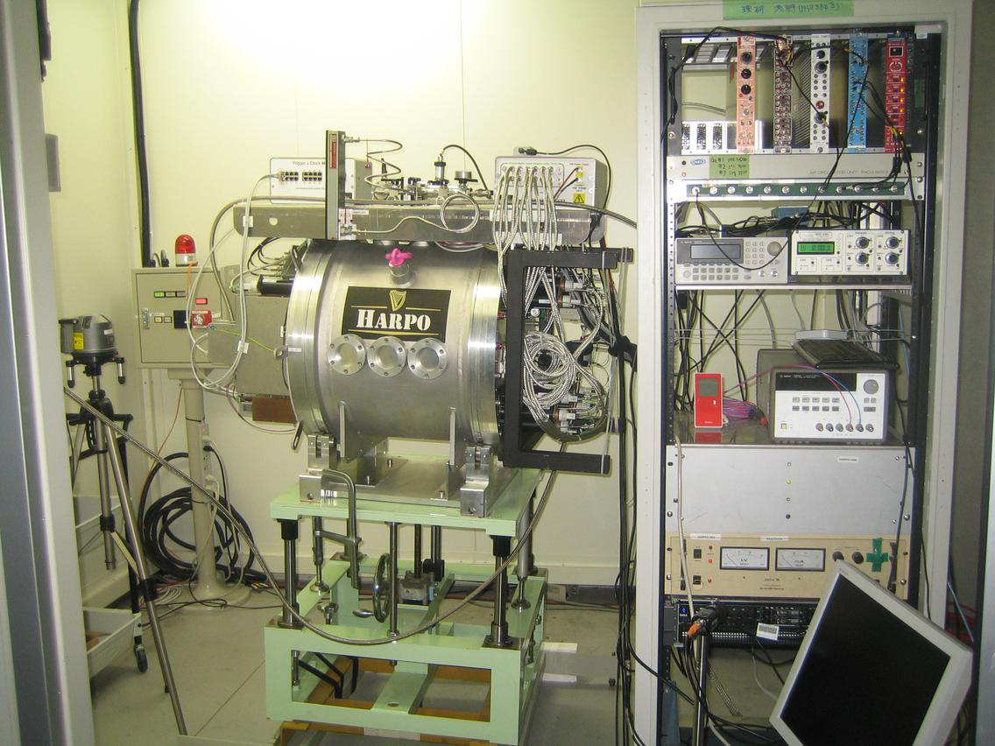
Le démonstrateur en faisceau
Faisceau γ

Slide 16
Prise de données
1 semaine d’installation et de mise en service
20 jours de prise de données
13 énergies différentes, en faisceau polarisé ou non
4 angles d’orientation de la TPC pour les erreurs systematiques
>60 ×10⁶, >1To de données
>20% gamma convertis dans le gaz

Slide 17
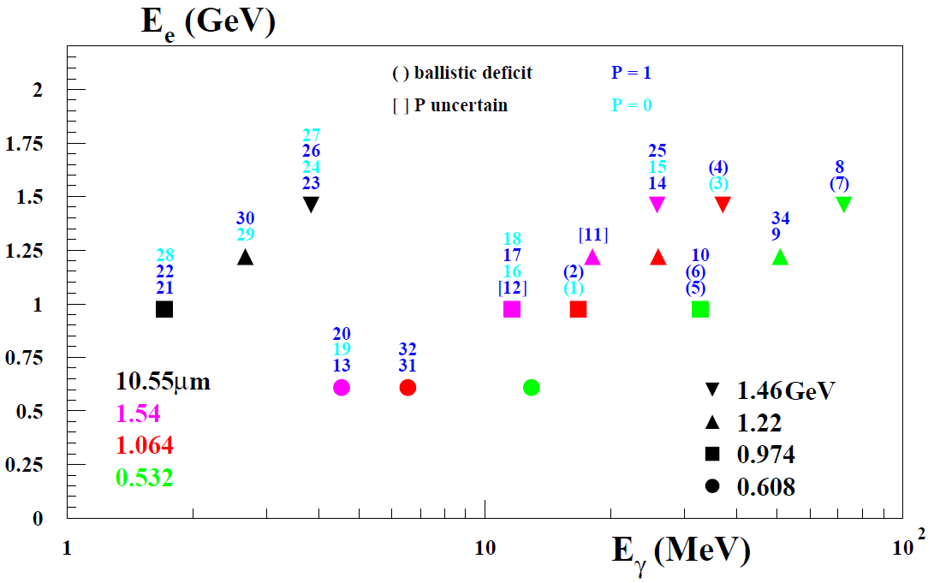
Configurations

Slide 18
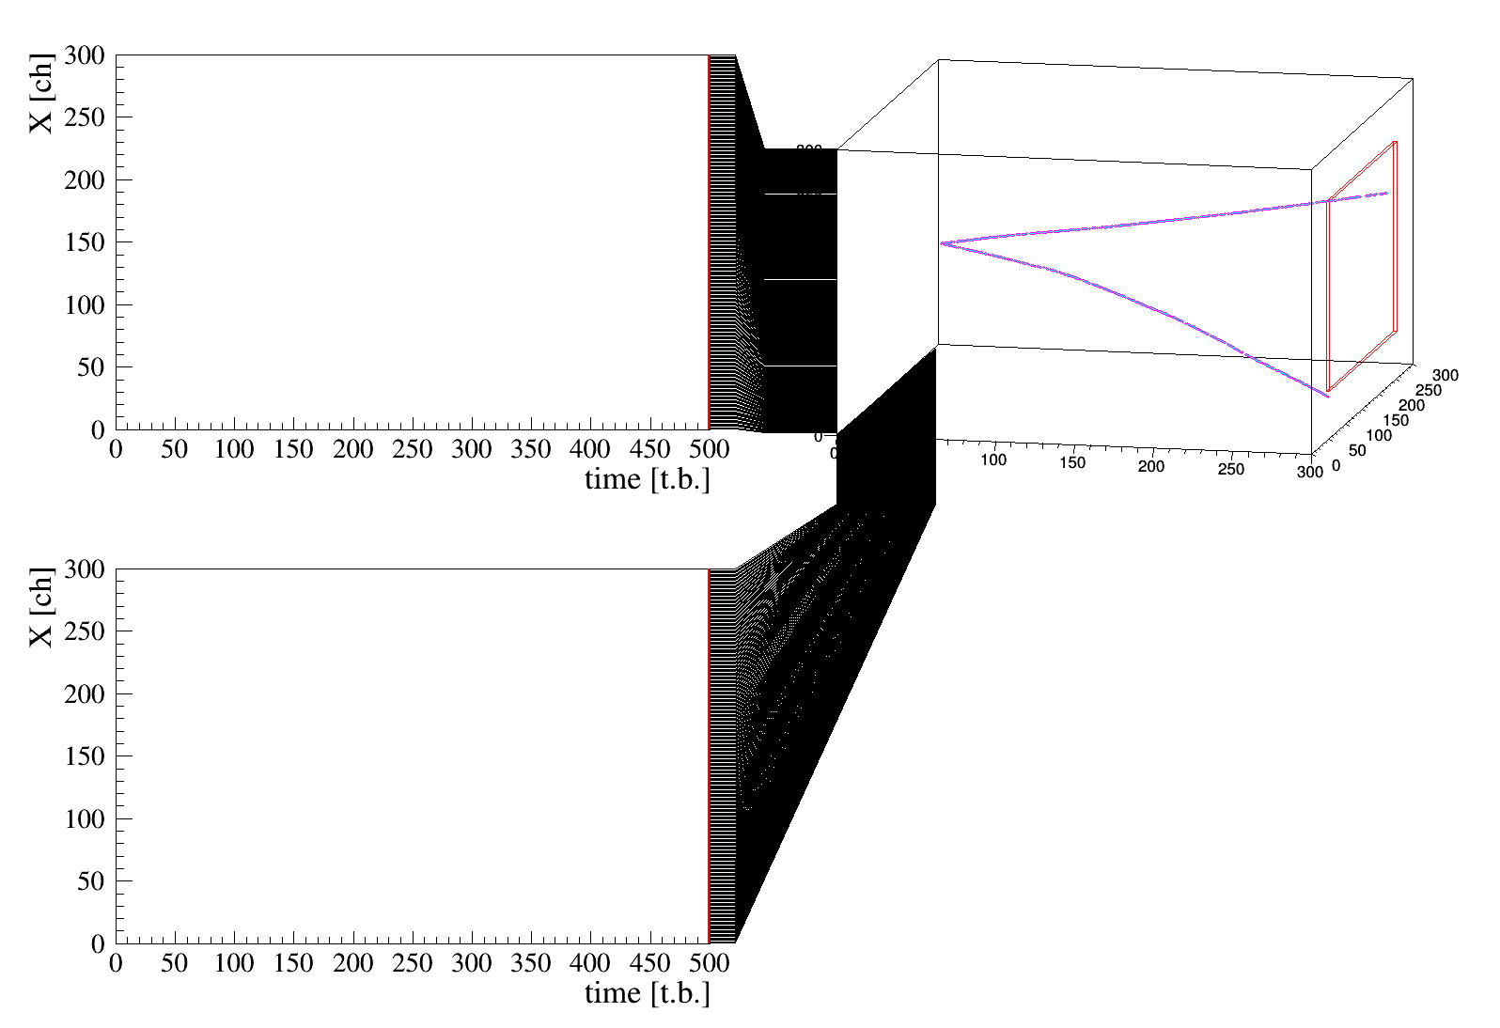
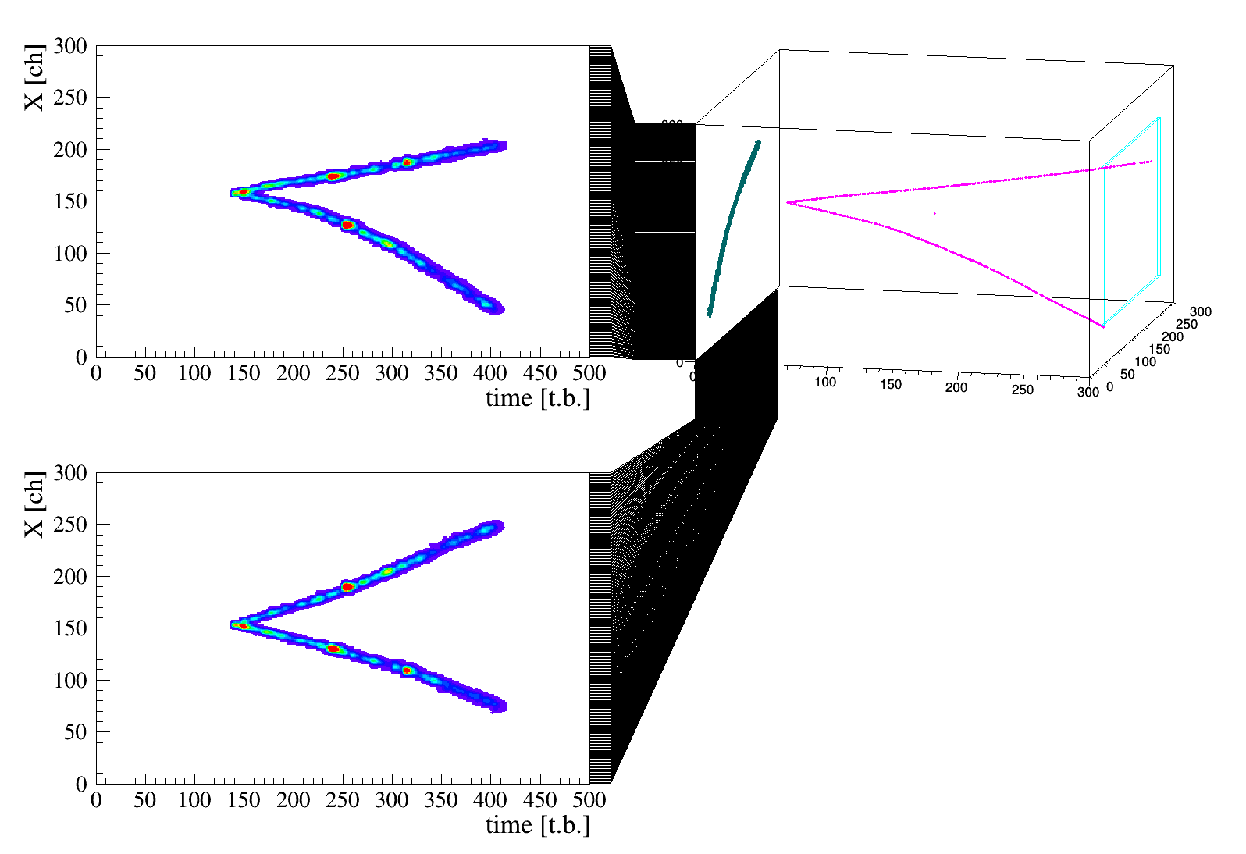
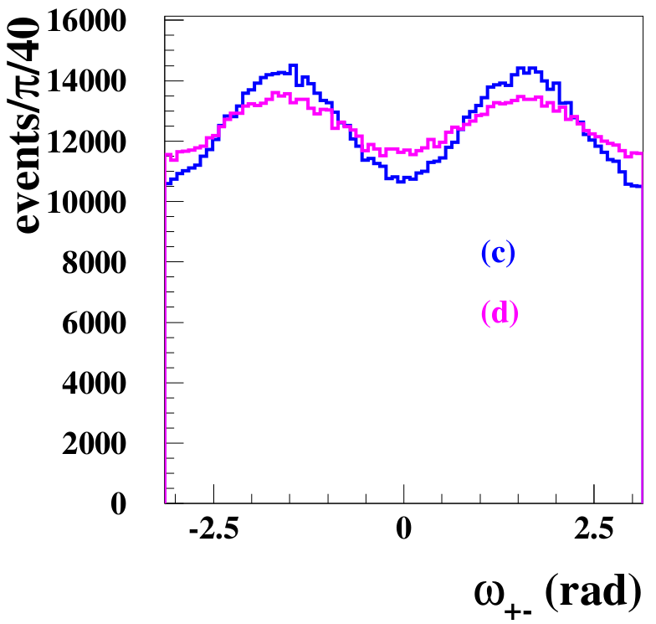
Lecture d’un évènement sur les pistes X et Y
Le photon incident interagit avec le gaz et
se convertit en une paire électron-positon
ϕ
e⁺
photon
e⁻
Les électrons dérivent le long du champ électrique en quelques µs
Ils sont amplifiés et lus sur le plan de lecture
L’angle azimutale ϕ est liée à la direction de polarisation

Slide 19
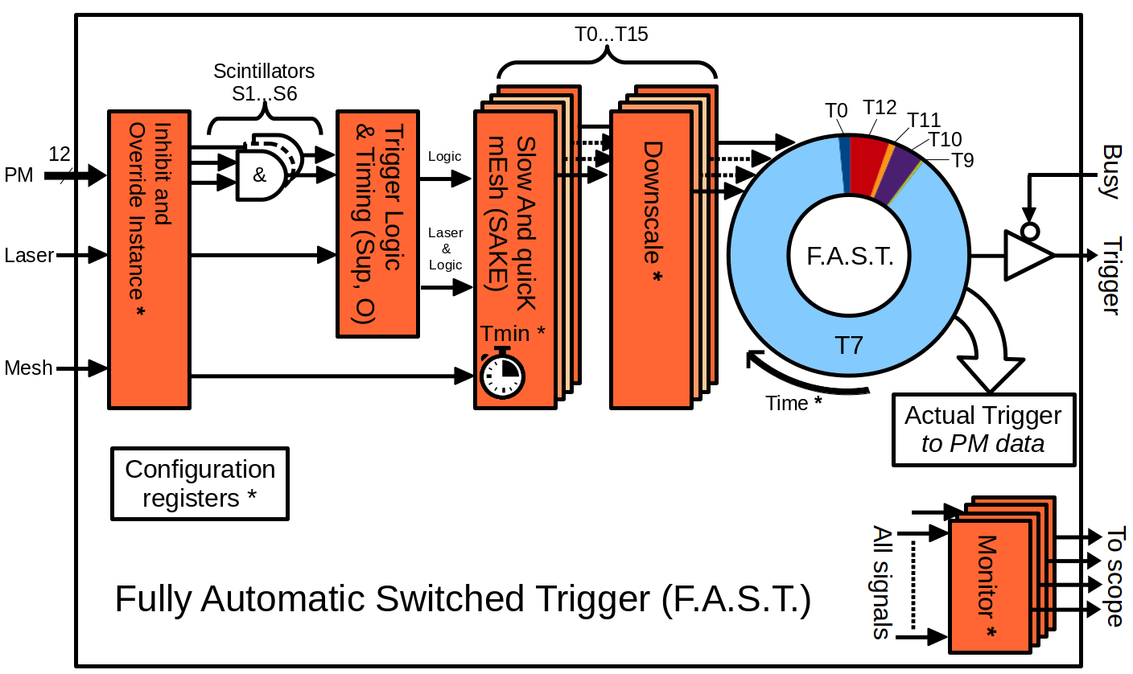
Schéma de la logique de déclenchement

Slide 20
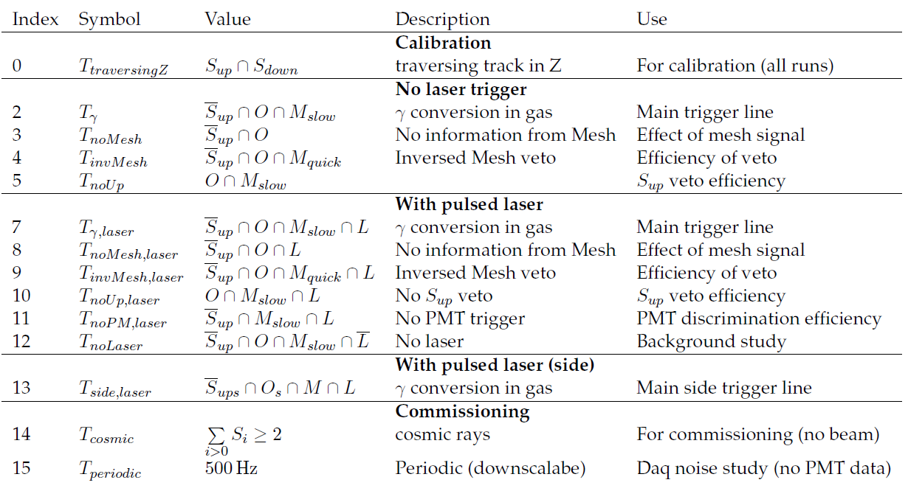
Définition des différents triggers

Slide 21
Déclenchement sur un signal Micromegas
Laser
trigger
V_{GEM}^{tt}
t_{laser}
PM data
V_{GEM}^{tb}
GEM^{t}
PM
PM
PM
PMm2
FPGA
V_{GEM}^{bt}
V_{GEM}^{bb}
Trigger signal
GEM^{b}
5nF
V_{mesh}
Ampli
ORTEC142B
CFD
t_{mesh}-t_{laser}>1µs
t_{mesh}
µM (8nF)

Slide 22
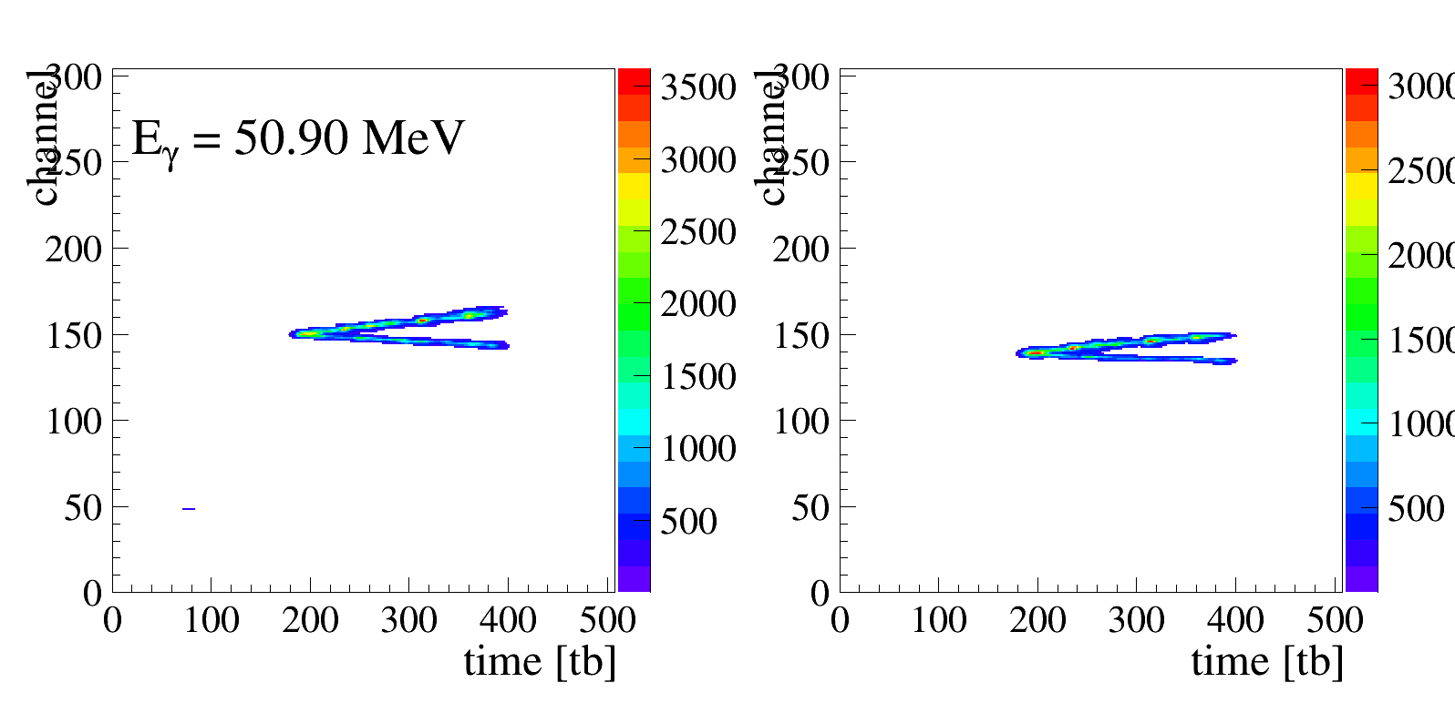
Déclenchement sur un évènement de conversion γ→e+e-
Comment déclencher seulement sur un évènement de conversion
→ Pour réduire le bruit de fond, il faut :
  Au moins un scintillateur (→ timing + trigger information)
  Si possible, un signal laser
  Un signal du Micromegas >1µs (→ 3cm) après
>1µs
t_{mesh}
t₀

Slide 23
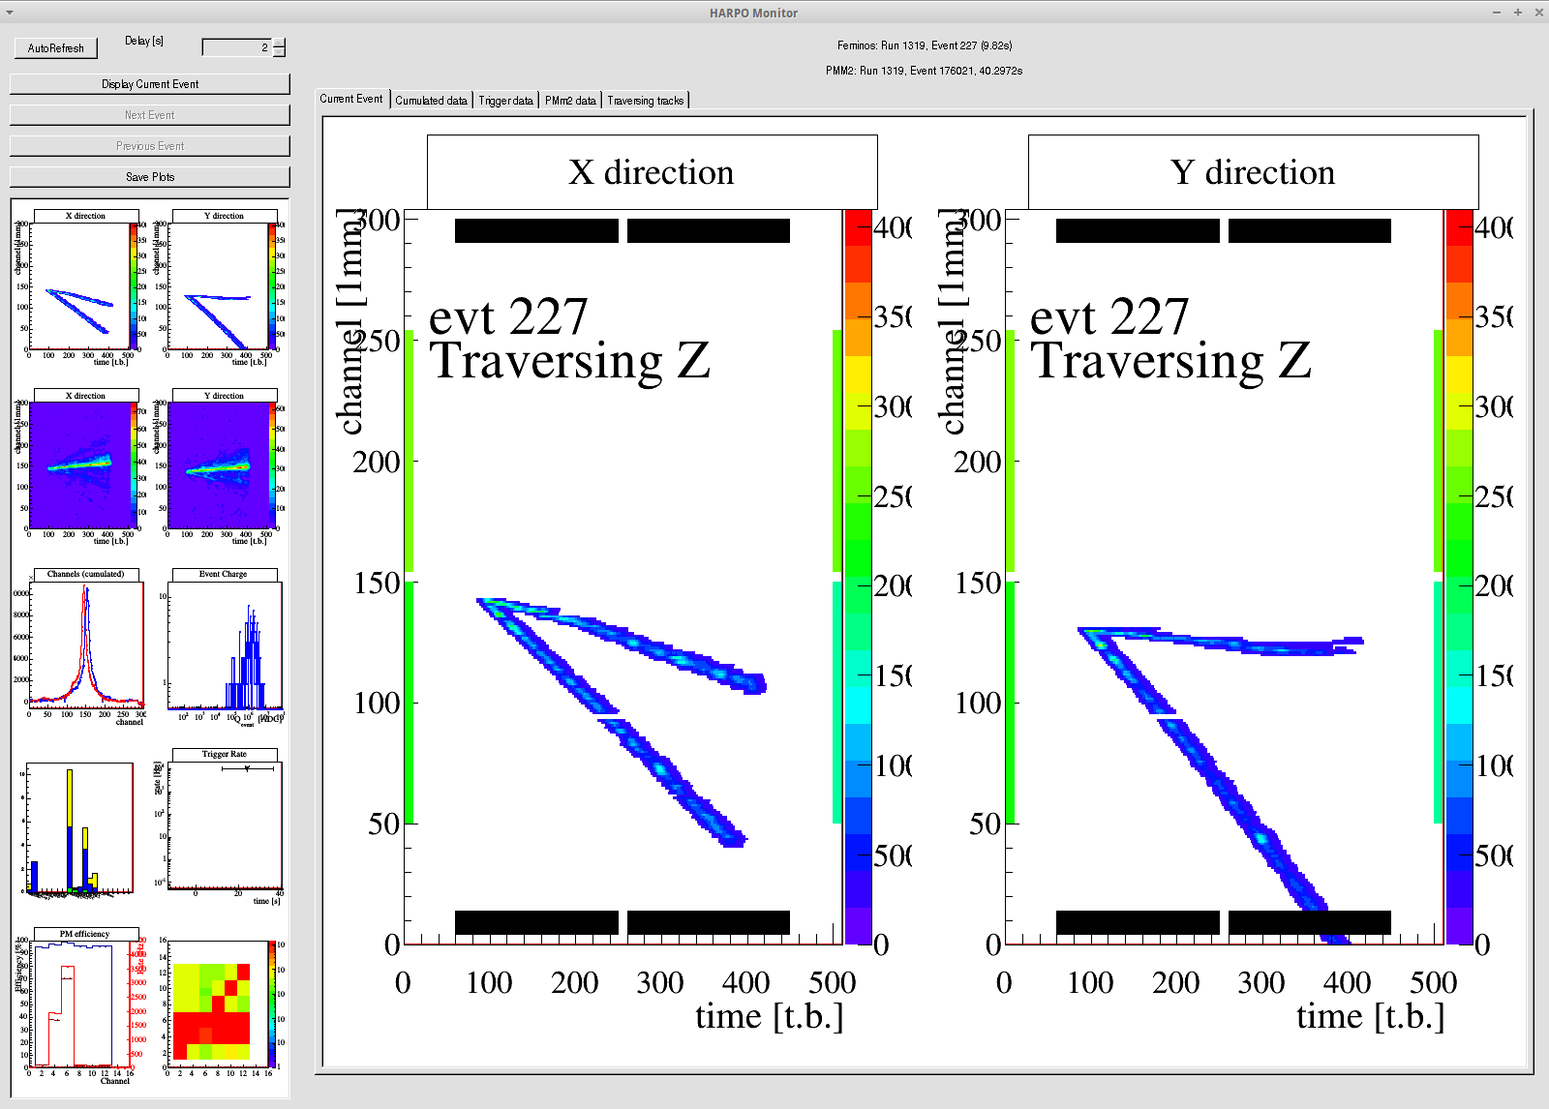
Programme de contrôle des données en ligne

Slide 24
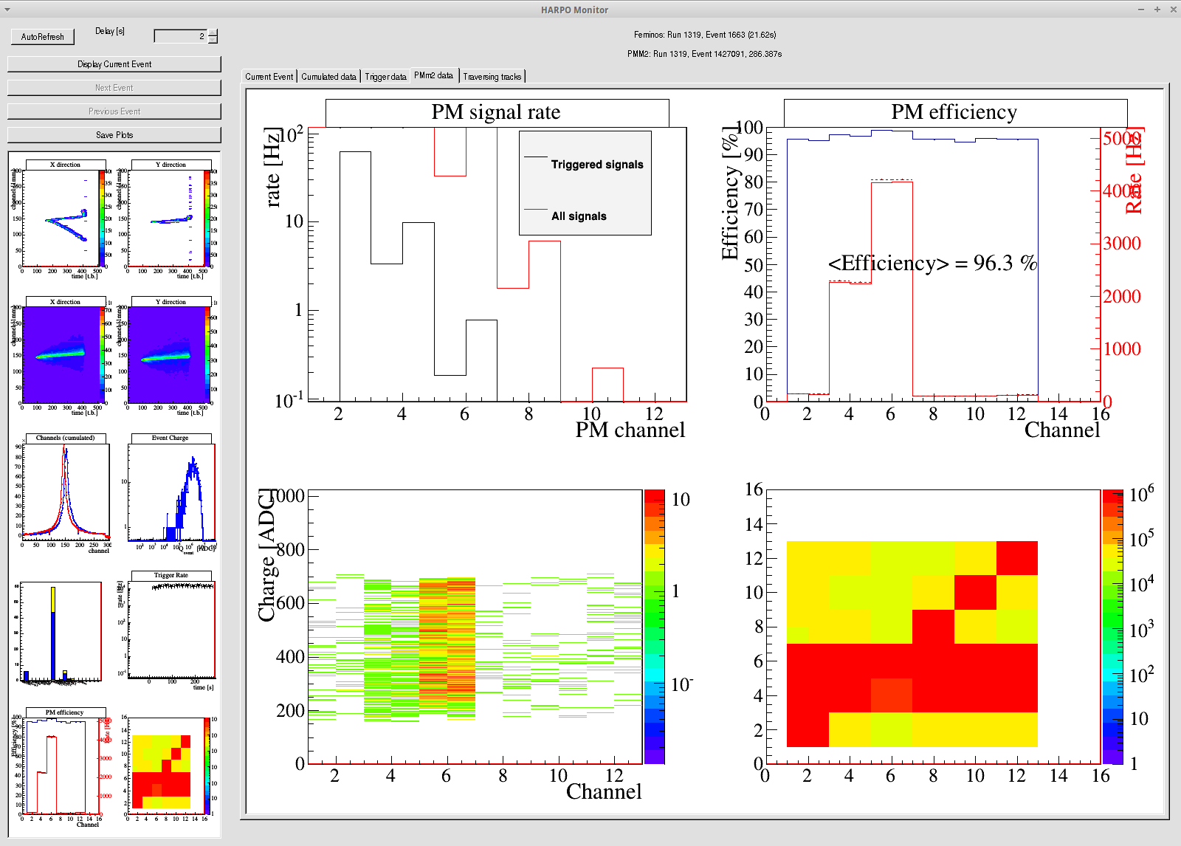
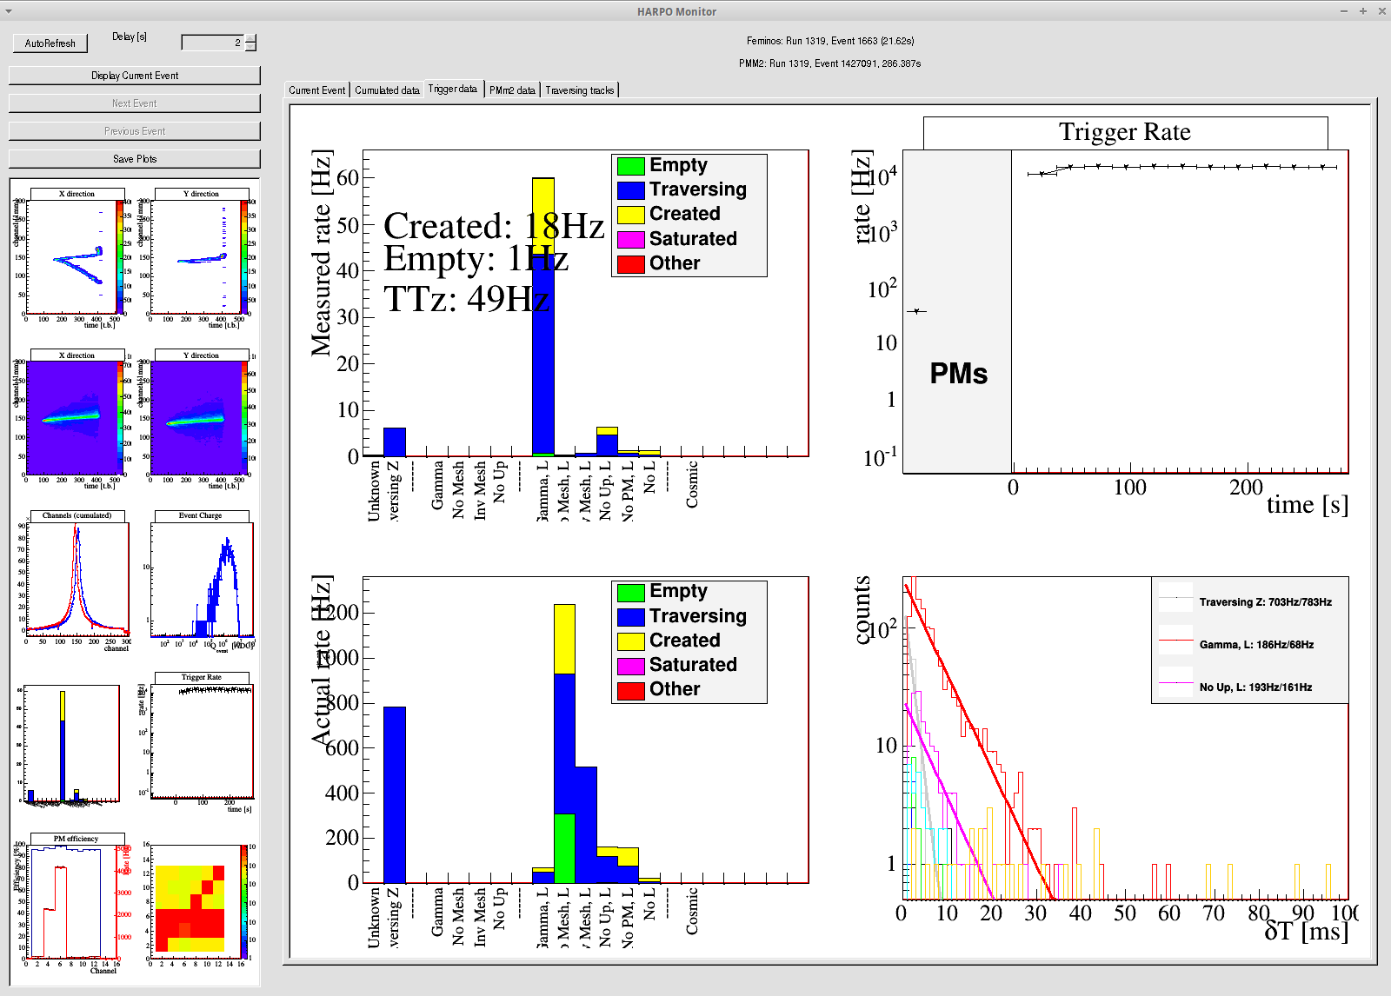
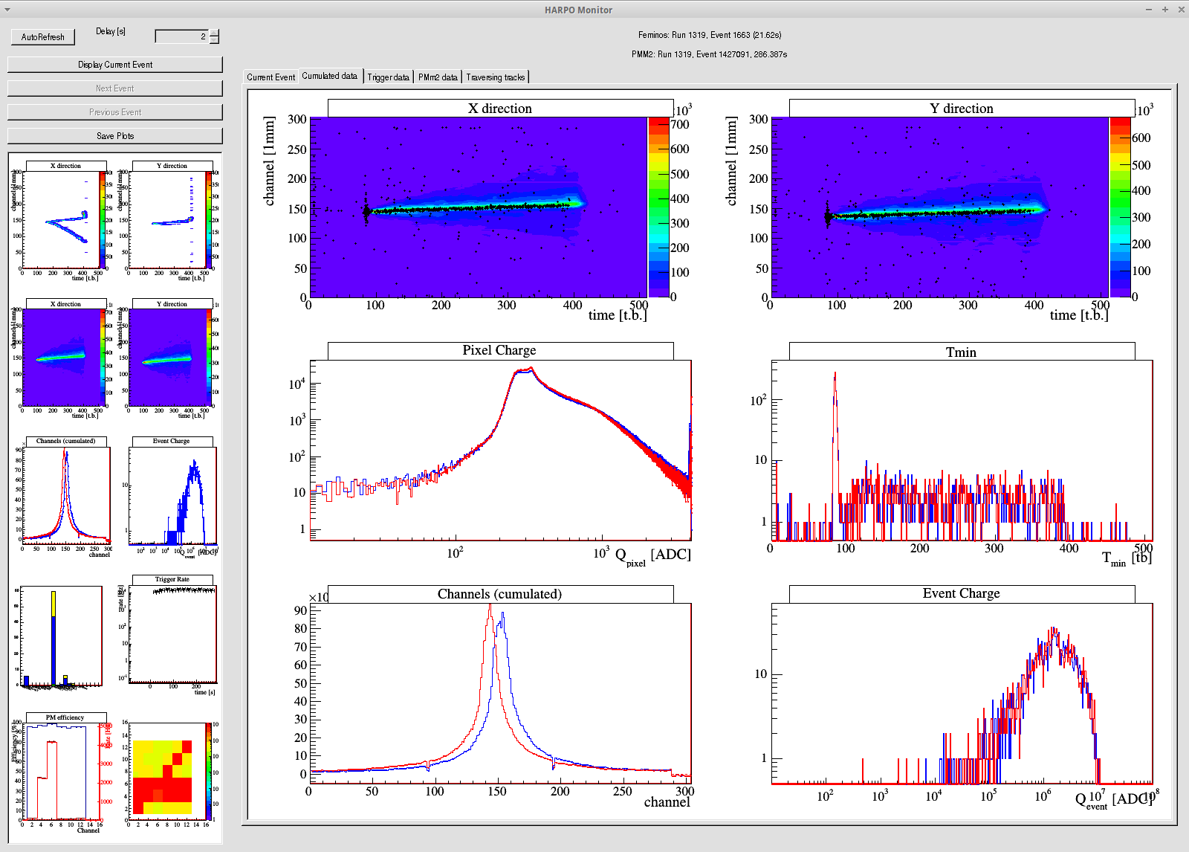
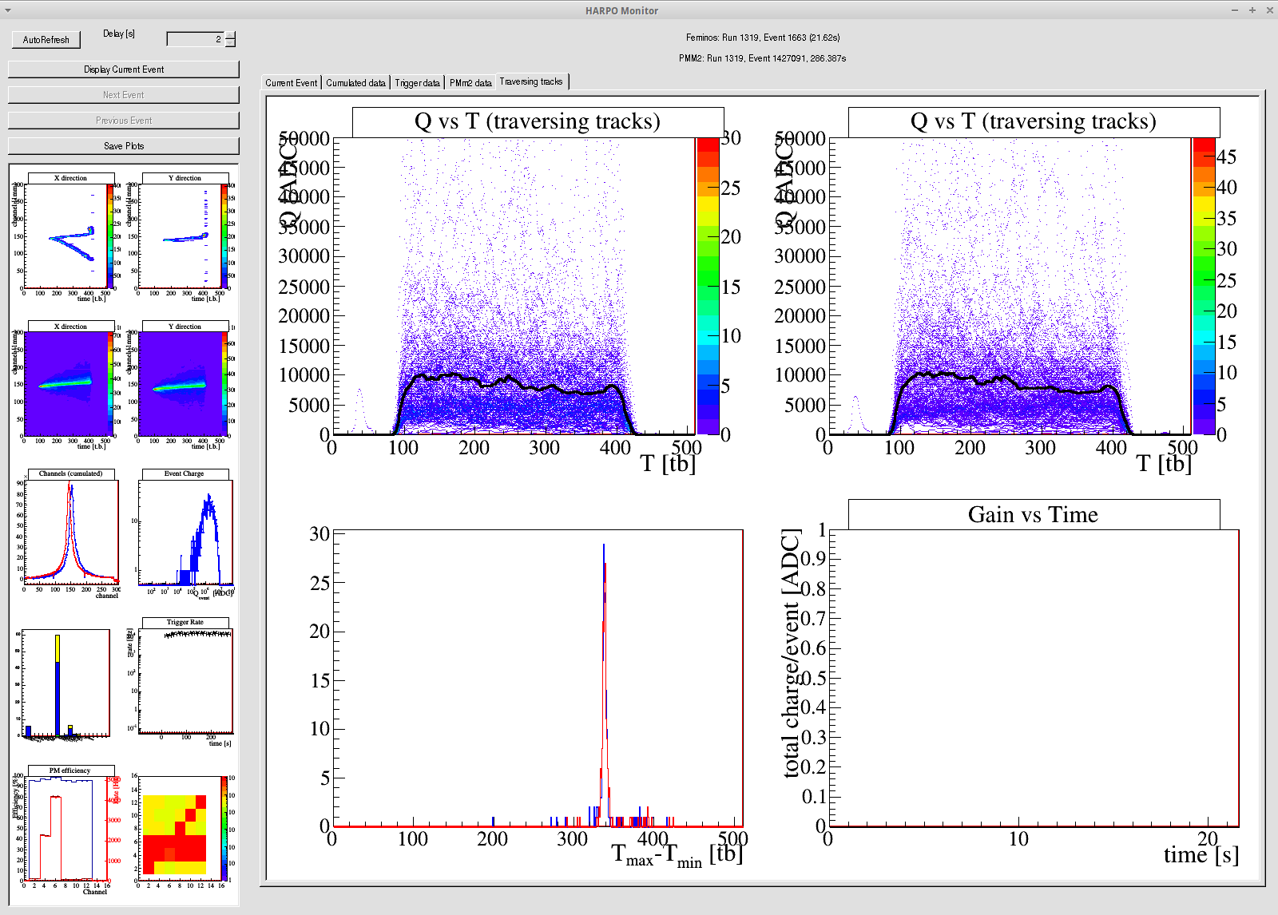
Programme de contrôle des données en ligne

Slide 25
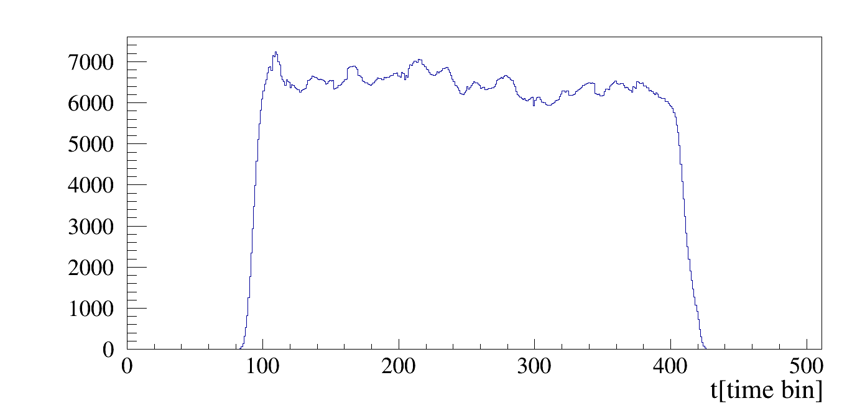
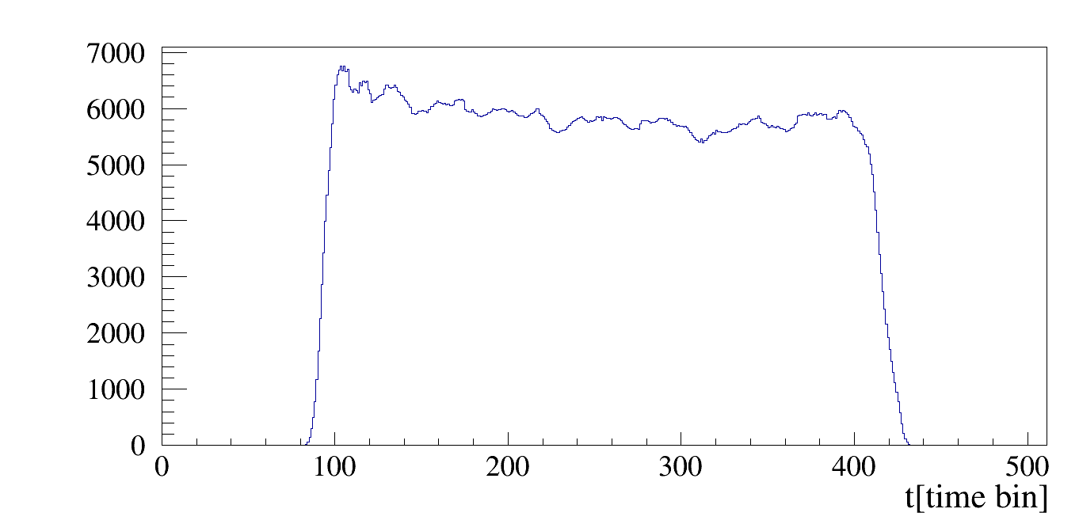
Run de cosmique
RUN 1237
Gain
V_{drift}
RUN 1569
absorption

Slide 26
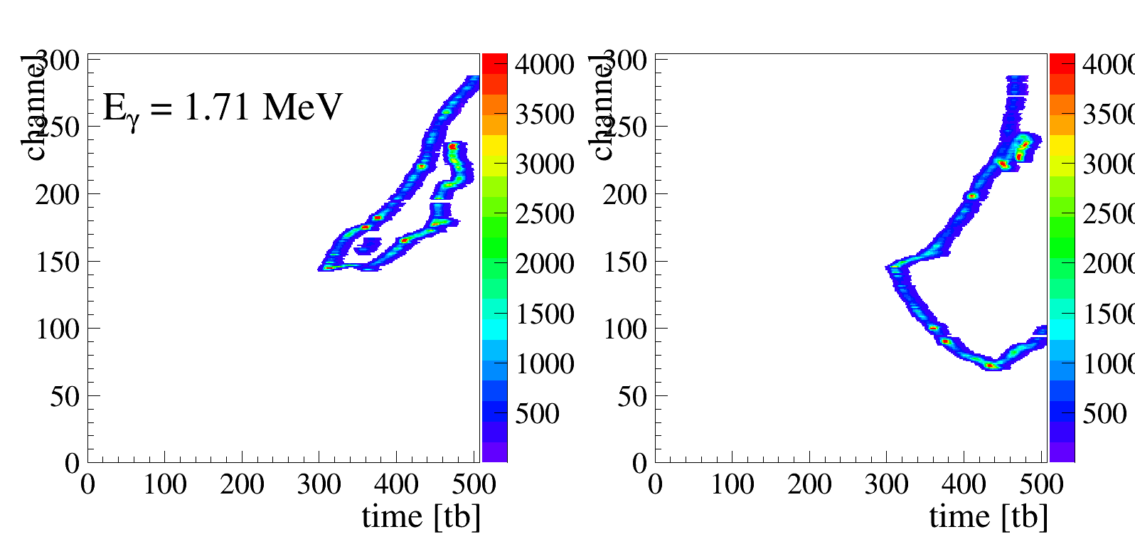
Quelques évènements à différentes énergies

Slide 27
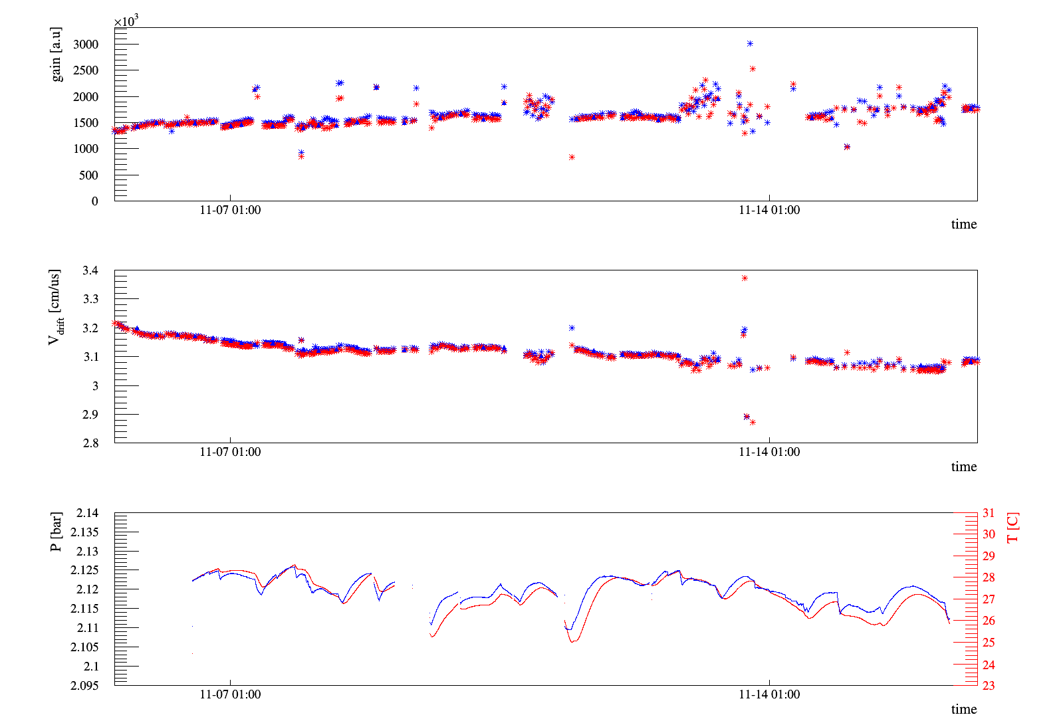
Evolution du gaz dans le temps
Gain X & Y
V_{dérive} X & Y
Température
Pression

Slide 28
Evolution du gaz dans le temps
23 jours en faisceau avec le même gaz sans circulation
Pas de fuite, pas de baisse de pression
Faible diminution de la vitesse de dérive
Stabilité du gain
Faible contamination (absorption des électrons absorption).
Etudes systématiques seront faites en 2015

Slide 29
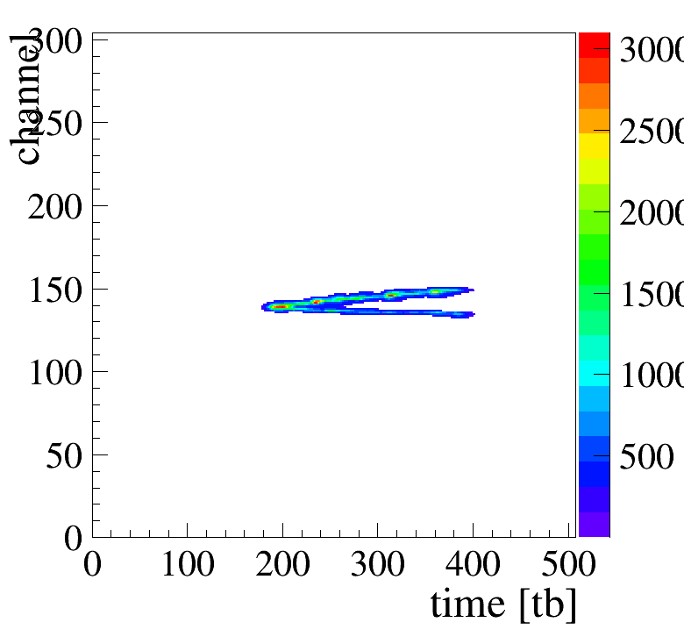
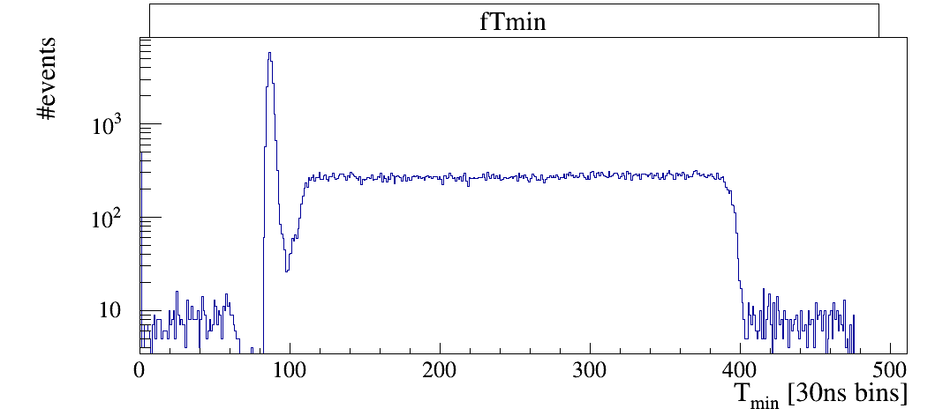
Performance du Trigger
Conversion en dehors du volume de gaz
Bruit de fond

Slide 30
Performance du Trigger
Après coupure
Avant coupure

Slide 31
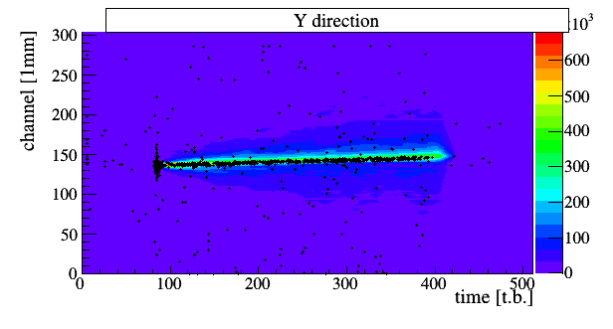
Performance du Trigger
Le trigger semble fonctionner mais
  La plupart des évènements sont liés au faisceau
  Une étude plus fine est nécessaire

Slide 32
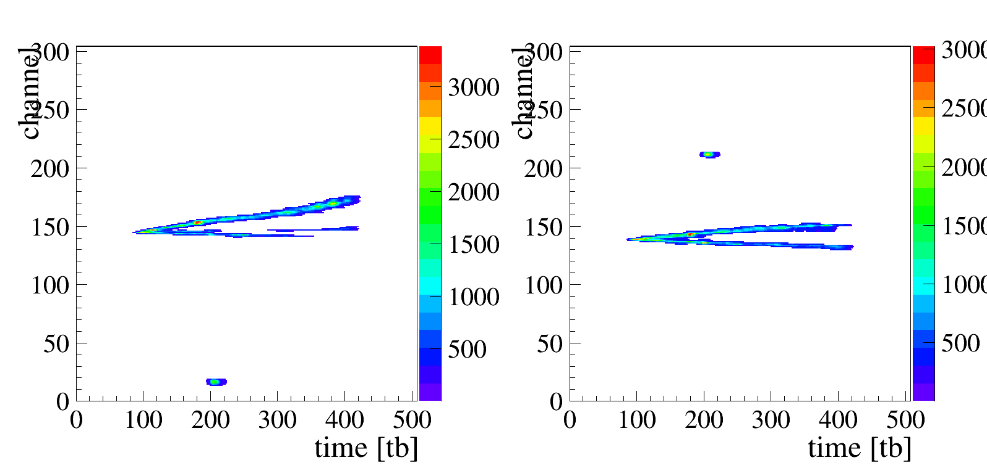
Comportement à haut flux
Seulement à haut flux et lorsque le faisceau est dans l’axe ( ⊥ plan de lecture)
Charge d’espace ? Déficit balistique ?
  Charge d’espace : du aux ions positifs s’accumulant devant le plan de lecture
  « Deficit ballistique » : shaping 200 ns, trace en Z → signal de qqs μs
Solution : désalignement du faisceau par rapport à l’axe du détecteur

Slide 33
Conclusions
Les tests en faisceau de gamma polarisé au Japon ont été un succès
  Stabilité du gaz pour plus de 20 jours (même après le transport du retour)
  Bonne performance du trigger
Grâce à P2IO, l’ANR, le projet se porte bien
Pour la suite :
  analyse des données (2015) → validation du concept
  optimisation (gaz, pression, détecteur, trigger) → éventuelle spatialisation

Slide 34
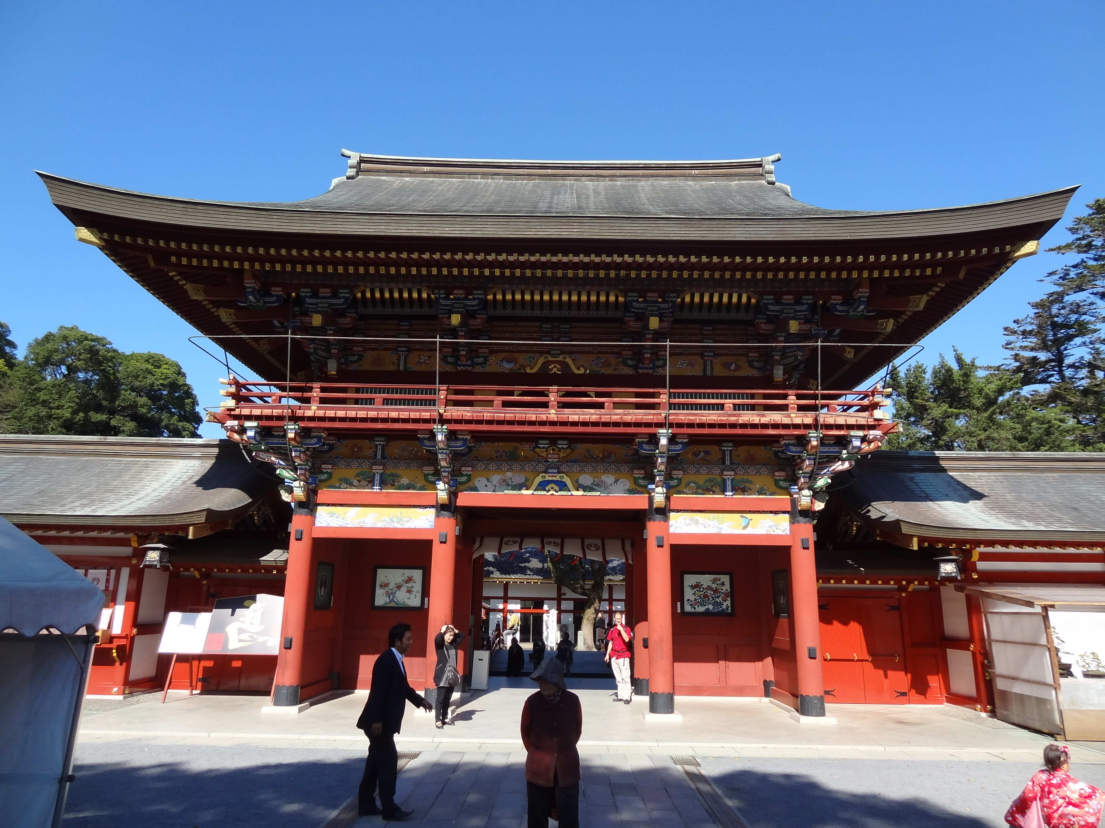

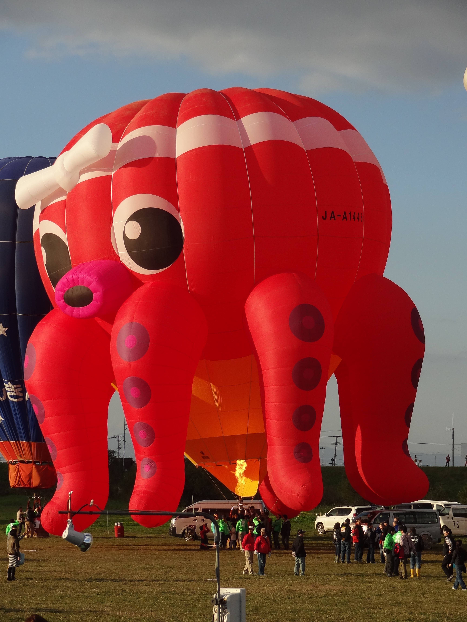




Merci !

Slide 36

Le démonstrateur HARPO
Scintillateurs
Micromegas+GEM
Pistes de lecture
Cage de champ

